Slide 1
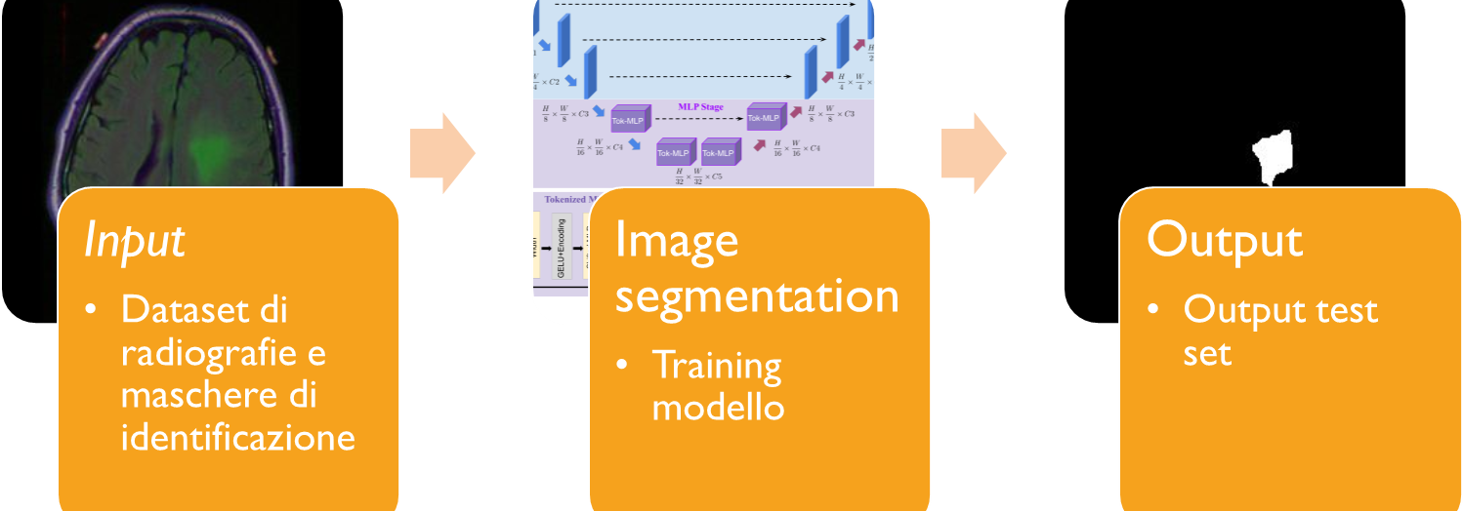
MRI Brain Segmentation

Slide 2
Dataset ed Obiettivo
A partire da un dataset di immagini di radiografie cerebrali, di dimensionalità 256*256 con 3 canali in input (RGB) e le relative maschere di dimensionalità 256*256 con 1 canale, si vuole addestrare un modello, per fare image segmentation.Ovvero identificare il tumore (un’area) nell’immagine a partire solo da una radiografia.
L’obiettivo di questo task è l’identificazione di un oggetto in un’immagine, sia in termini di posizione che di precisione nei bordi.
In output il modello genera una maschera con l’oggetto identificato. E’ importante avere una buona accuratezza nell’identificazione, per aumentare l’accuracy.

